Slide 1
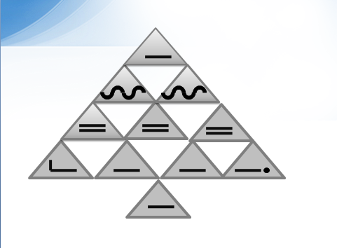
Пример синквейна:
1. ЕЛЬ
2. ДУШИСТАЯ, ЧУДЕСНАЯ
3. РАСТЕТ, ВЕСЕЛИТ, РАДУЕТ 4. Я ЛЮБЛЮ ЗИМНЮЮ ЕЛЬ
5. НОВЫЙ ГОД, ДЕТСТВО

Slide 2
Снеговик.
Большой, смешной.
Стоит, тает, падает.
Мне нравится лепить снеговика.
Зима.

Slide 3
Дети сочиняют синквейны
1.Новый год.
2.Радостный, чудесный.
3.Приближается, веселит, удивляет.
4.Я люблю получать подарки.
5.Волшебство.

Slide 4
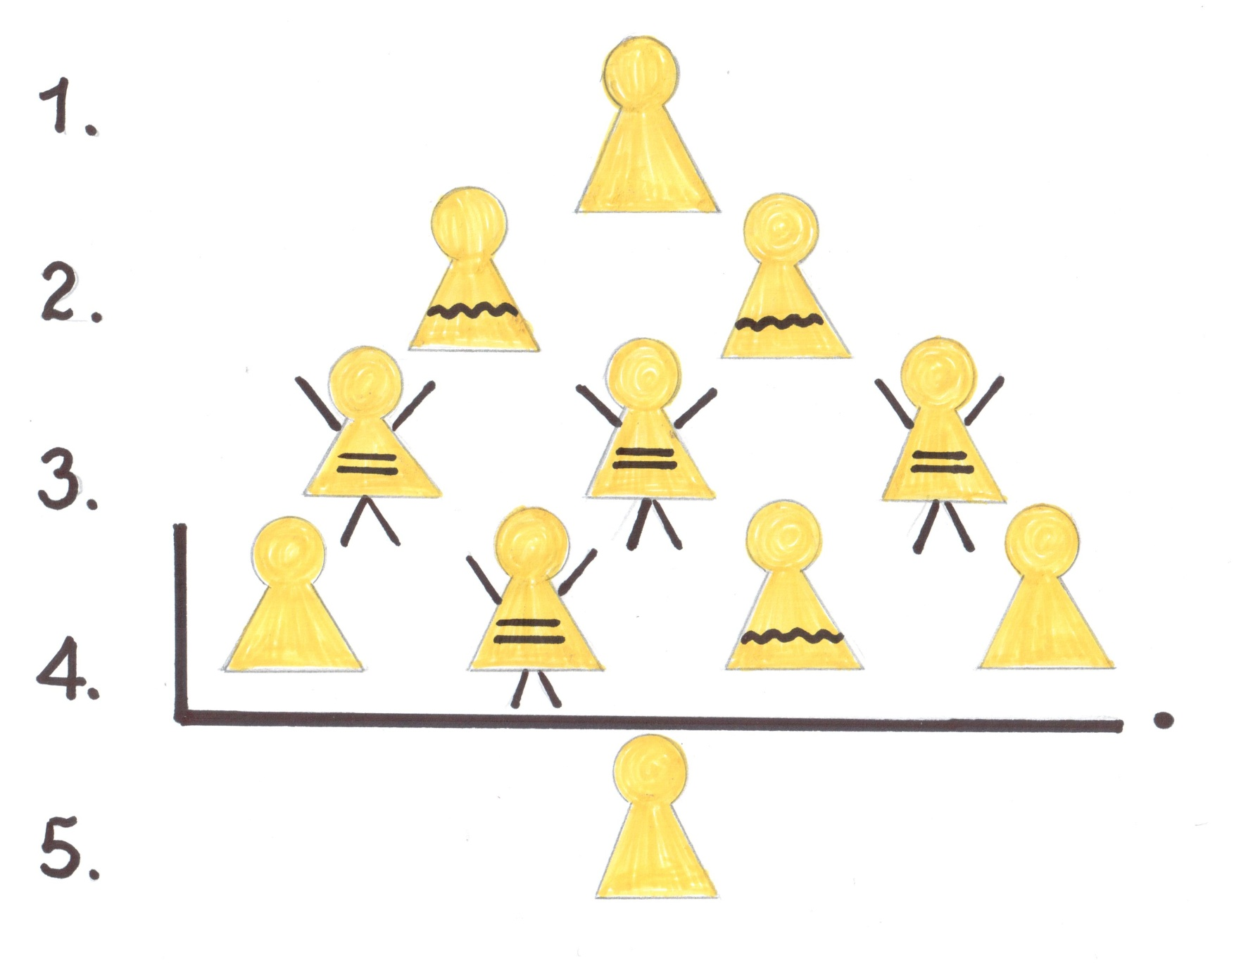
Модель составления синквейна

Slide 5
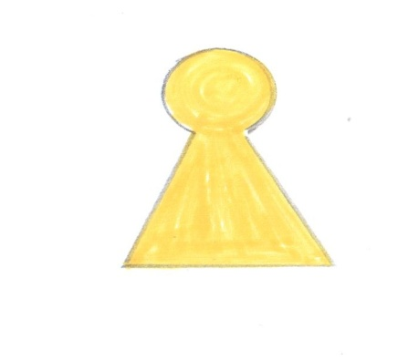
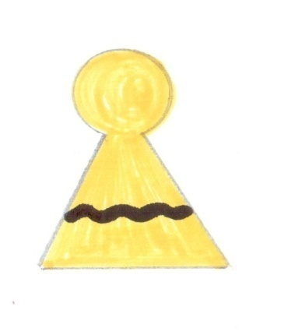
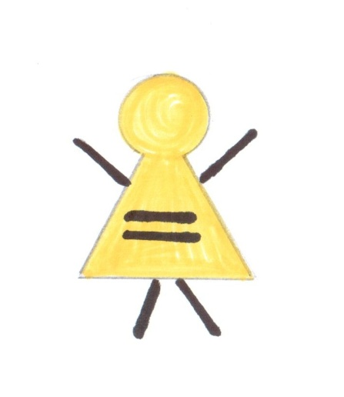
Условные обозначения:
Слова-предметы: Кто это?
Слова-признаки: Какой предмет?
Слова-действия: Что делает предмет?

Slide 6
Правила составления синквейна
Синквейн состоит из 5 строк;
Его форма напоминает ёлочку.
1 слово
2 слова
3 слова
4 слова
1 слово

Slide 7
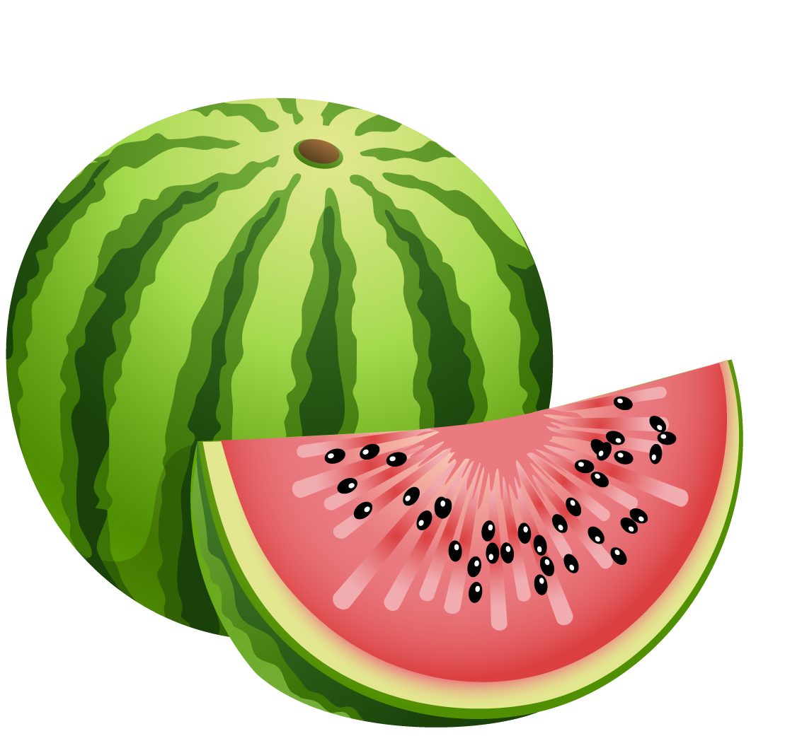
Составление синквейна
по предметной картинке
Что это?
АРБУЗ
2. Подберите два слова-признака.
- Какой арбуз?
КРУГЛЫЙ, ВКУСНЫЙ
3. Подберите три слова-действия.
- Что делает арбуз?
КАТИТСЯ, РАСТЕТ, ЗРЕЕТ
4. Cоставьте предложение, где вы выразите личное отношение к предмету.
Я ЛЮБЛЮ СОЧНЫЙ АРБУЗ 5. Подберите слово-предмет, которое вы можете представить, когда произносят слово «арбуз».
ЯГОДА

Slide 8
?
?

Slide 9
ЗАЯЦ (обратная форма синквейна)
5. Дикое животное.
4. В наших лесах живут зайцы.
3. Скачет, прячется, боится
2. Белый, пушистый
1. Заяц

Slide 10
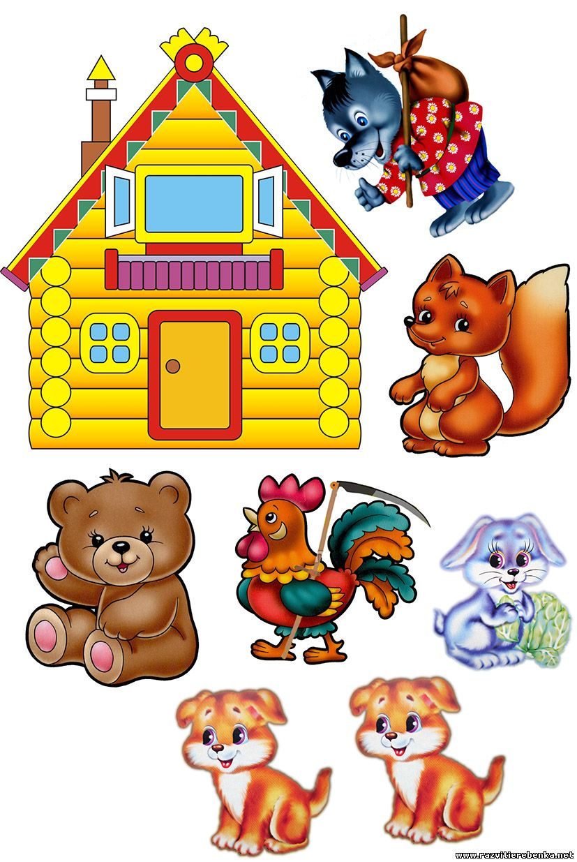
Составление синквейна по прослушанному рассказу или сказки
Составление синквейна по сказке «Заюшкина избушка».

Slide 11
Зайчик. Лиса.
Слабый, трусливый. Хитрая, наглая.
Плачет, боится, просит (помощи). Выгнала, обманула, обхитрила.
Мне жалко зайчика. Лиса поступила плохо.
Сказочный герой. Сказочный герой.
Петух.
Смелый, отважный.
Спас, защитил, выгнал (лису).
Петух поступил смело.
Сказочный герой.

Slide 12
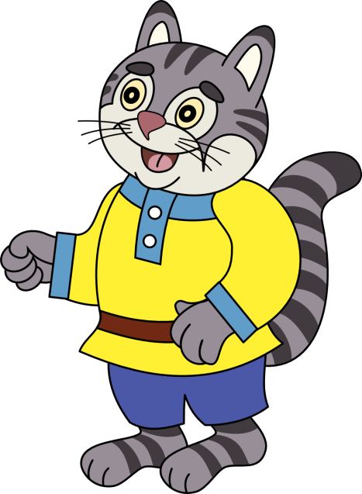
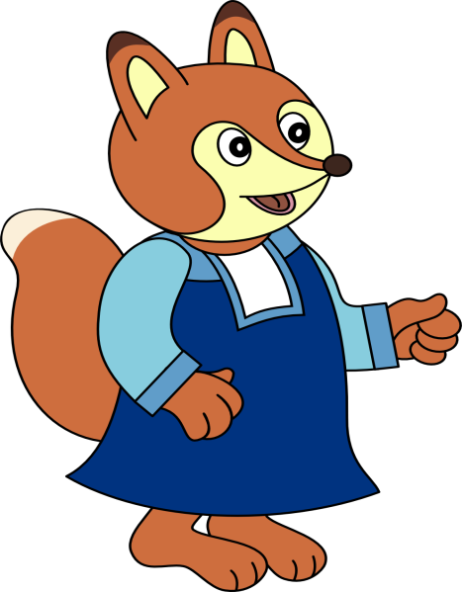
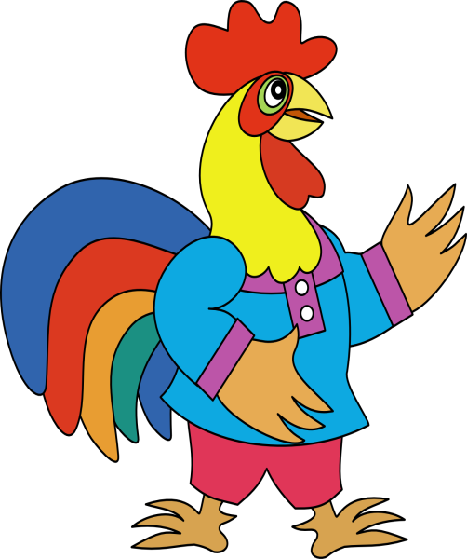
Составление синквейна по сказке «Кот, петух и лиса».

Slide 13
ЛИСА
Хитрая
Наглая
Обманула
Обхитрила
Выманила
Лиса поступила плохо.
Обманщица

Slide 14
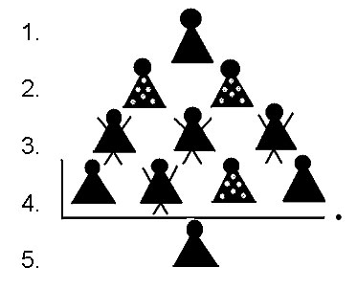
Алгоритм составления синквейна
Модель синквейна
Предмет (тема) – одно слово-существительное.
Два прилагательных по теме.
Три глагола по теме.
Предложение по теме.
Ассоциация по теме: одно слово-предмет.

Slide 15
КУКЛА
Кукла
Красивая, любимая.
Стоит, сидит, улыбается.
Моя кукла самая красивая.
Игрушка.

Slide 16
СИНКВЕЙН -ЗАГАДКА
1. ?
2. Cерый, колючий
3. Фыркает, спит, сворачивается.
4. Мне нравится этот зверек
5. Лес.

